Slide 1
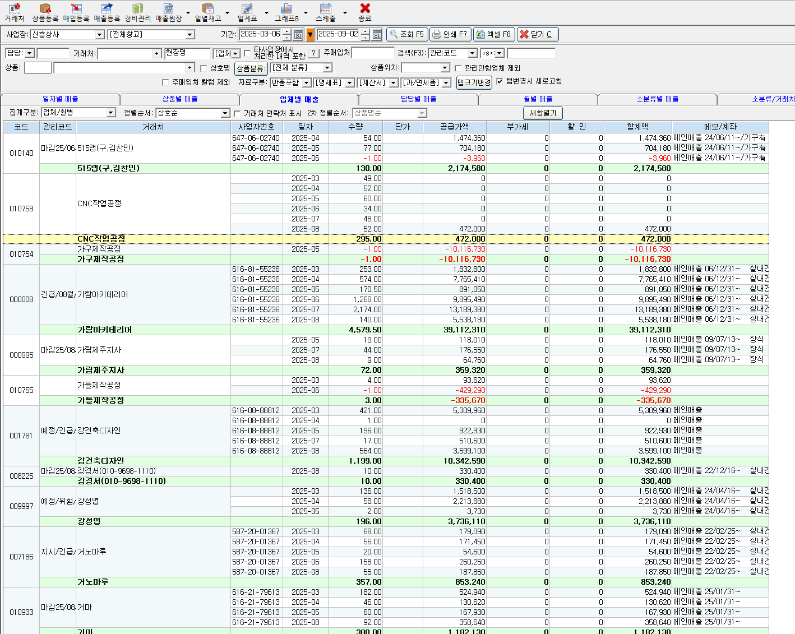
● 거래처 매출등급 표시
매출등급 이라는 항목을 추가하여 매출등급을 표시하고 싶습니다.
조회기간 총 매출액 / 조회기간(월) = 등급표시
예) 조회기간 총 매출: 1억 / 조회기간: 24년 1월~24년 12월
100,000,000 / 12 = 약 8,333,333원 -> 1등급으로 표시
아래 기준은 변동 예시임.
01등급 801~
02등급 501~800만원
03등급 301~500만원
04등급 201~300만원
05등급 101~200만원
06등급 0~100만원

